Slide 1
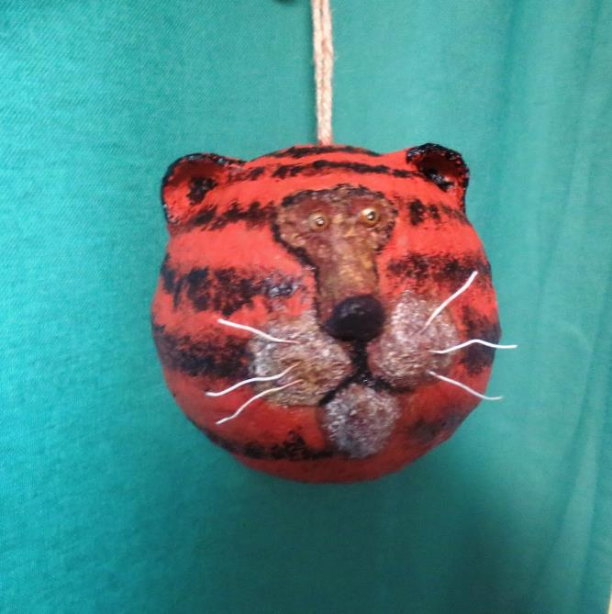
Ёлочная игрушка “Тигрёнок”
Работу сделал
Деулин Артём Вадимович
7 “Е” школа №176
Канавинский район

Slide 2
Для того, чтобы сделать эту работу вам понадобится:
Масса папье-маше
Форма для изготовления новогоднего шара
Акриловые краски

Slide 3
Замешиваем массу папье-маше
Масса + вода

Slide 4
Выкладываем получившуюся массу в форму шара

Slide 5
Кладем форму на батарею до полного высыхания массы папье-маше

Slide 6
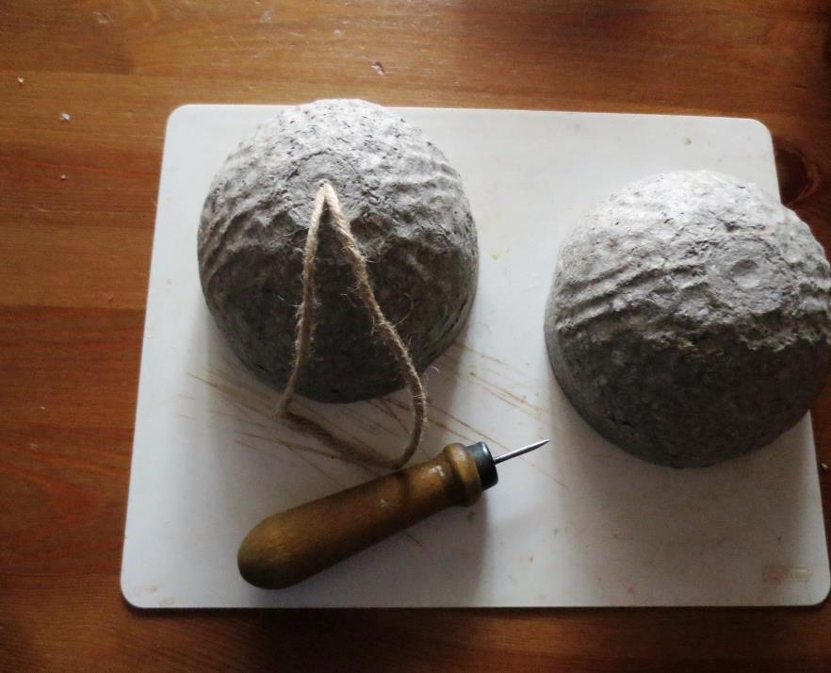
Вынимаем получившуюся заготовку и проделываем отверстие в одной из половинок и крепим верёвочку

Slide 7
Соединяем половинки шара с помощью папье-маше

Slide 8
Лепим мордочку Тигра

Slide 9
Лепим хвостик

Slide 10
Сушим работу. После покрываем ее грунтом

Slide 11
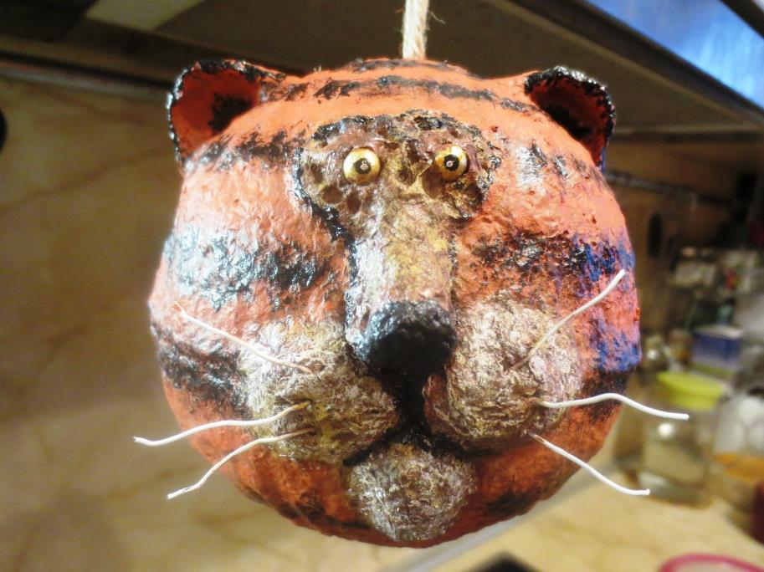
Раскрашиваем и даём игрушке высохнуть

Slide 12
Новогодняя игрушка Тигр – готова!

